Slide 1
GEWISS Handbuch zum Aufnahmebogen für Bestandsgebäude
Erläuterungen und Anwendungshinweise

Slide 3
Inhaltsverzeichnis
1. Vorwort | ............................................ | 2
2. Verwendungszweck | ............................................ | 3
3. Vorbereitung des Tools 4. Vorbereitung – optional | ............................................ ............................................ | 4 6
5. Datenaufnahme | ............................................ | 7
5.1 Grundlegendes | ............................................ | 7
5.2 Gebäude von außen | ............................................ | 12
5.3 Anlagentechnik | ............................................ | 34
5.4 Sozialstruktur | ............................................ | 35
5. Nachbearbeitung | ............................................ | 36
Bildquellen | ............................................ | 37
Impressum | ............................................ | 38
Seite 1

Slide 4
1 Vorwort
Das vorliegende Handbuch sowie das dazugehörige Excel-basierte Aufnahmewerkzeug entstanden im Rahmen des GEWISS-Projektes, um die Aufnahme von gebäudespezifischen und soziodemographischen Eigenschaften zu erleichtern.
Das Projekt GEWISS:
Ziel: Die Erstellung eines dynamischen, interaktiven Raumwärmeatlas. Dieser soll Wärmebedarfe, Anlagen der Wärmeversorgung und Wärmequellen im Hamburger Stadtgebiet verorten und die heutige Situation sowie mögliche künftige Entwicklungen darstellen. Der Atlas soll Anstöße zu energetischen Sanierungen und zur Umsetzung klimafreundlicheren Wärmeversorgungen im Wohn- und Mischsektor geben.
Motivation: Die energetische Sanierung des Gebäudebestands sowie die Erneuerung der Fernwärmeversorgung sind beide für sich allein CO₂-Reduktionsmaßnahmen mit großer Hebelwirkung. Um das CO₂-Reduktionspotenzial des Systems „Raumwärme“ jedoch voll auszuschöpfen, sollten sie räumlich koordiniert angegangen werden. Es bedarf der integrierten Betrachtung von Wärmequellen, -senken und ihrer Fortentwicklung unter Berücksichtigung der räumlichen Konstellation.
Methode: Um dies zu erreichen, entwickeln deutsche Kommunen zunehmend Wärmebedarfskarten. Ein Weg dorthin ist die Verknüpfung von elektronischen Katastern und Gebäudetypologien, die wärmerelevante bauphysikalische Charakteristika einfangen.
Das Aufnahmewerkzeug: Als Grundlage für die Abbildung der Wärmebedarfe und für die Berechnung der Szenarien werden aktuelle Bestandsgebäudedaten benötigt. Um diese Daten einheitlich erfassen zu können, wurde der Aufnahmebogen entwickelt.
GEWISS:
GEographisches WärmeInformations- und SimulationsSystem – ist ein Forschungsprojekt mit vier Jahren Laufzeit (Mitte 2014 bis Mitte 2018) im „EnEff-Stadt“ Programm des Bundesministeriums für Wirtschaft und Energie (BMWi).
Seite 2

Slide 5
2 Verwendungszweck
Das Aufnahmewerkzeug:
Die Erfassung von Gebäudeeigenschaften lehnt sich an die vom Darmstädter Institut für Wohnen und Umwelt (IWU) entwickelte IWU-Gebäudetypologie an. Gebäudetypen wie Ein- oder Mehr-familienhäuser haben unterschiedliche energetische Eigenschaften, bedingt durch ihre Fläche-Volumen-Verhältnisse, Baualtersklassen und bereits umgesetzte Sanierungsmaßnahmen. Das Aufnahme-werkzeug hilft, Gebäude einem passenden IWU-Typ zuzuordnen und den Sanierungszustand festzuhalten, um so Raumwärme- und Warmwasserbedarfe für Wohngebäude abzuschätzen.
Mit Hilfe des Excel-basierten Aufnahmebogens können die Bearbeiter eine Dokumentation einzelner Gebäuden erstellen. Dazu werden vor Ort aufgenommene Gebäudedaten und per Umfrage ermittelte Daten zur Sozialstruktur in den Aufnahmebogen eingepflegt.
Der Aufnahmebogen ist für Gebäude mit einem deutlich überwiegendem Wohnanteil entwickelt worden und somit nicht für Gewerbegebäude geeignet.
Für jedes Gebäude wird eine eigenständige Excel-Datei erstellt. Alle erfassten Werte werden in eine reine tabellarische Form konvertiert. Um die Auswertung der Excel-Dateien zu erleichtern, können die tabellarischen Zusammenfassungen jeder Datei durch ein Skript (siehe Kapitel 5 Nachbearbeitung) automatisiert zu einer einzelnen Excel-Datei umgewandelt werden.
Seite 3

Slide 6
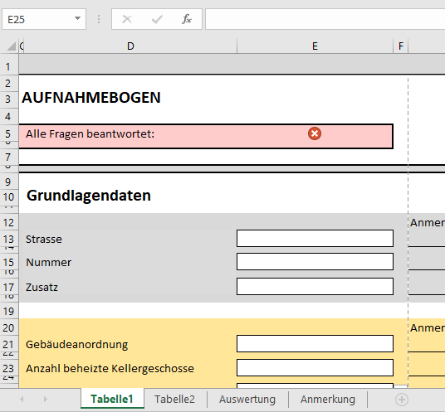
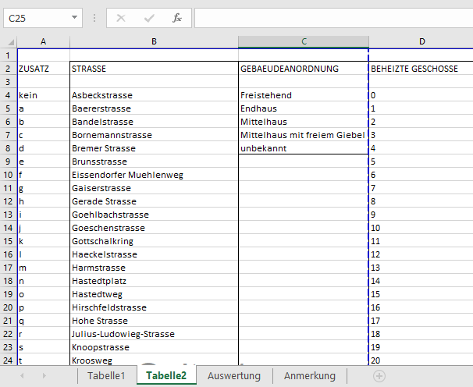
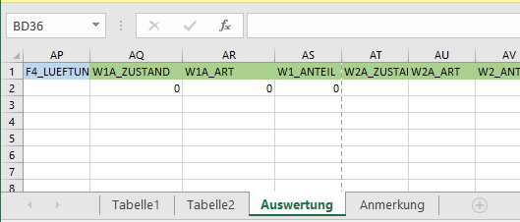
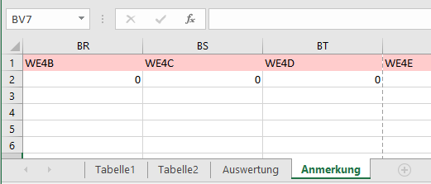
3 Vorbereitung des Tools
Der Aufnahmebogen gliedert sich in mehrere Datenblätter mit unterschiedlichen Funktionen:
Im Reiter „Tabelle1“ ist der Aufnahmebogen, dessen Verwendung ab Seite 7 erläutert wird.
Im Reiter „Tabelle 2“ sind alle Auswahlmöglichkeiten für die Drop-Down-Menüs hinterlegt. Änderungen der Menüs erfolgen an dieser Stelle. (Die genaue Erläuterung befindet sich auf der folgenden Seite.)
Reiter 3 „Auswertung“ ist die Umwandlung der einzeln erfassten Daten in einen auswertbaren Datensatz
Reiter 4 „Anmerkung“ dient der speziellen Auswertung von allen Informationen die nicht per Dop- Down-Menü eingegeben werden können (weil bspw. die benötigte Auswahl nicht gegeben ist).
Tabelle 1 „Aufnahmebogen“
Tabelle 2 „Auswahlmöglichkeiten“
Tabelle 3 „Auswertung“
Seite 4
Tabelle 1 „Anmerkung“

Slide 7
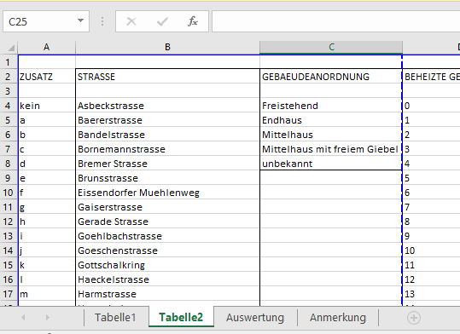
3 Vorbereitung des Tools
Um den Aufnahmebogen für ein gewähltes Quartier anzupassen, müssen die Auswahlmöglichkeiten der Straßennamen (STRASSE –siehe Abbildung rechts grün markiert)) im zweiten Tabellenblatt geändert und die Straßennamen des aufzunehmenden Quartiers eingegeben werden. Für die spätere Auswertung muss darauf geachtet werden, dass die Straßennamen keine Umlaute und Sonderzeichen enthalten.
Neben den Straßennamen können auch alle weiteren Aus-wahlmöglichkeiten im zweiten Tabellenblatt erweitert oder verändert werden. Ebenso können im ersten Tabellenblatt weitere Kriterien ergänzt werden, sobald der Blattschutz aufgehoben wurde.
Seite 5

Slide 8
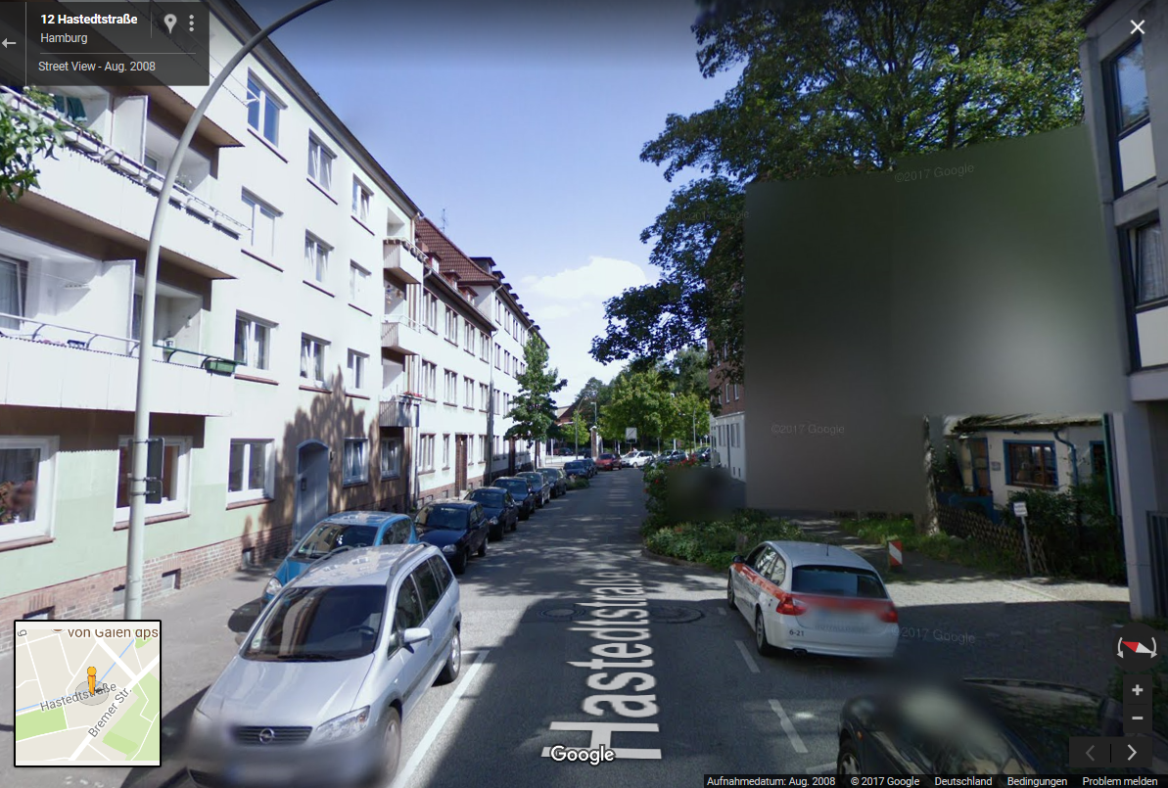
4 Vorbereitung-optional
Eine Möglichkeit, um die Aufnahmezeit im Quartier zu reduzieren, ist der Abgleich mit bestehenden Fotoaufnahmen des Gebietes (z.B. Google StreetView). So können bereits vor der Begehung einige der benötigten Daten eingegeben werden.
Dafür hat sich folgendes Vorgehen als praktikabel erwiesen:
Es wird für jedes zu erhebende Gebäude im Quartier bereits eine eigenständige Excel-Tabelle angelegt, die mit der Adresse als Name abgespeichert wird (dies ist durch die programmierte Speicherfunktion automatisiert- siehe Seite 7).
Für die Bestimmung des Baualters, sowie des Denkmalschutzes sollten im Vorfeld verlässliche Quellen organisiert werden (Amtliches Liegenschafts-katasterinformationssystem - ALKIS, Denkmal-schutzliste, etc.).
Achtung: Wenn die Aufnahmen nicht aktuell sind, kann es zu erheblichen Abweichungen kommen! In jedem Falle müssen alle im Vorfeld gemachten Annahmen im Feld kon-trolliert werden.
Seite 6

Slide 9
5 Datenaufnahme
Bei der Aufnahme der Gebäude gibt es einige wichtige Grundsätze:
Nur aufnehmen, was man sieht.
Unbekanntes als unbekannt markieren.
Keine Vermutungen anstellen.
Alle notwendigen Kästchen ausfüllen.
Alle Drop-Down-Menüs vorzugsweise mit den Vorgaben ausfüllen.
Anmerkungen nur bei Sonderfällen ergänzen, möglichst ohne Anmerkungen auskommen.
Nicht allein in eine fremde Wohnung / Gebäude gehen.
Nicht unbefugt private Grundstücke betreten.
Falls sich die Möglichkeit bietet, weitere Informationen direkt bei Bewohnern zu erfragen: Freundlich auftreten und sensibel fragen.
Bestenfalls werden die Quartiersanwohner vor der Begehung über die Aufnahme informiert.
Zur Datenaufnahme mitzunehmen:
Unterlagen, um sich auszuweisen (z. B. Ausweis, Anschreiben zum Projekt), falls Nachfrage durch die Bewohner erfolgt
Handbuch
Aufgeladenes Tablet inkl. Stylo mit der installierten Software Microsoft Excel 2016 (oder aktueller)
Evtl. zusätzliche Akkus oder Ladegräte
Karte vom Gebiet zur Orientierung und zum Abgleich der dokumentierten Gebäude
Papier/ Stift für weitere Notizen
Zollstock / Distometer
USB-Stick mit einer Sicherungskopie des Aufnahmebogens
5.1 Grundlegendes
Die Erfassung der Daten erfolgte überwiegend im Team (2 Personen). Dies hat sich besonders bei Personen wir weniger baulich-konstruktiven Kenntnissen als hilfreich erwiesen.
Während der aktuellen Akkulaufzeit von etwa 4 Stunden und in Abhängigkeit der Komplexität der Gebäude lassen sich ca. 60 – 100 Gebäude erfassen.
Seite 7

Slide 10
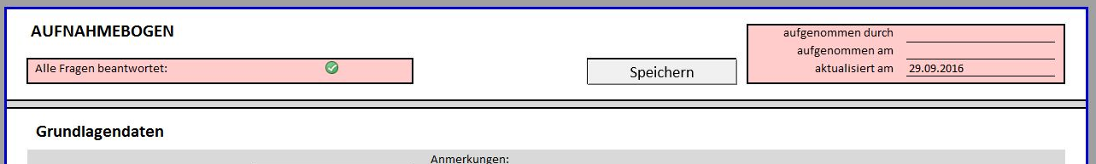
5 Datenaufnahme
5.1 Grundlegendes
Kontrollfeld
Zum Speichern sollte das eingefügte Speicherfeld verwendet werden. Die Datei wird dann automatisch richtig benannt (Straßenname_Hausnummer_Zusatz) und an dem Ort gespeichert, an dem die Vorlagedatei liegt.
Obacht ist geboten, dass die Vorlagedatei nicht überschrieben wird. Zur Sicherheit sollte eine funktionierende Vorlagedatei auf einem USB-Stick mitgenommen werden.
Speicherfeld
Seite 8

Slide 11
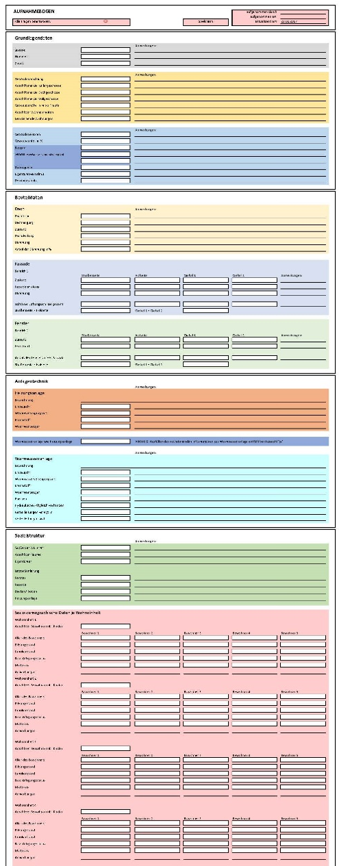
5 Datenaufnahme
Kontrollfeld, Aufnahme- und Änderungsdatum
Verortung
5.1 Grundlegendes
Daten zur Größenordnung des Gebäudes
Gebäudesektor
Baujahr
Datenaufnahme Vor-Ort-Außen
Denkmalschutz (optional)
Bauteildaten-Dach
Bauteildaten-Fassade Teil 1
Der Aufnahmebogen liegt zu Beginn der Datenaufnahme als unausgefüllte Vorlagedatei auf dem Tablet vor. Er gliedert sich in 3 Abschnitte:
Der erste Teil fasst alle Daten der äußerlichen Gebäudebegutachtung (Dach, Fassade, Fenster) zusammen. Die Vorbereitung kann am Computer erfolgen, die Kontrolle der Daten erfolgt vor Ort.
Der zweite und dritte Teil bündelt alle Daten der Anlagentechnik des Gebäudes sowie die soziodemographischen Daten. Diese Daten werden gesondert von dem ersten Teil durch Experten mit Zugang zu den Heizräumen und über Bewohnerumfragen ermittelt. Dieser Teil ist nicht Gegenstand der aktuellen Version des Handbuches.
Abkürzung
Bauteildaten-Fenster Teil 1
Abkürzung
Heizungsanlage
Abkürzung
Vor-Ort-Innen
Warmwasseranlage
Angaben zur Wohneinheit
Angaben zu den Bewohnern
Bewohnerangaben
Seite 9

Slide 12
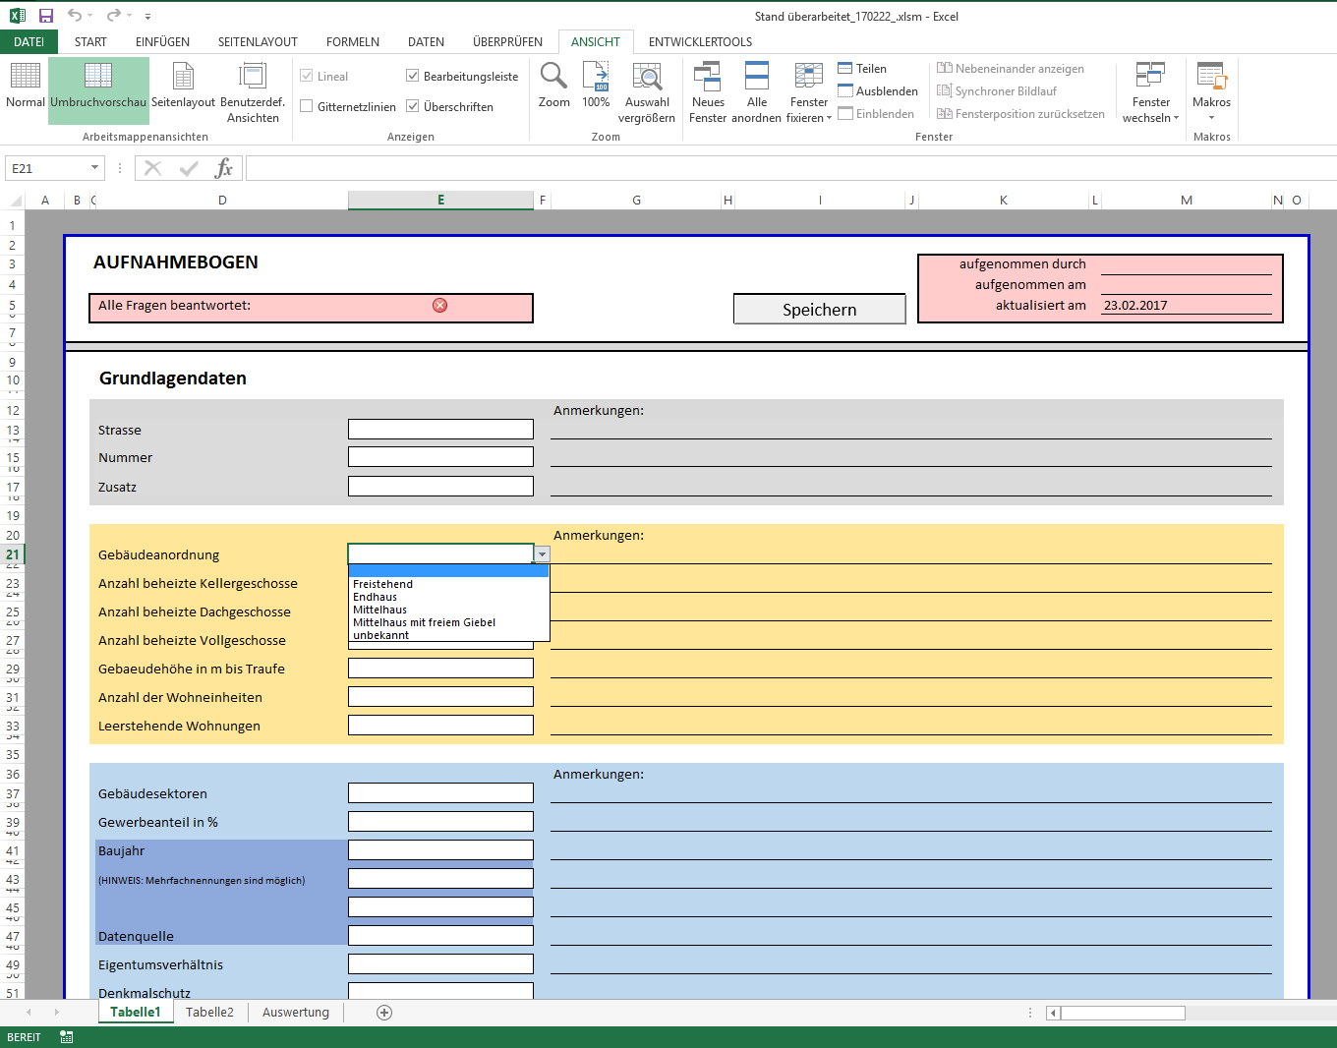
5 Datenaufnahme
5.1 Grundlegendes
Die Auswahl der Antworten zu den einzelnen Punkten erfolgt als Drop-Down-Menü (DDM). Hierfür wird zunächst das Antwortfeld angewählt. Dadurch erscheint auf der rechten Seite ein Pfeil. Mit einem Klick auf diesen Pfeil wird das DDM geöffnet und die gewünschte Antwort wird durch einen Klick (mit Stift oder Finger) ausgewählt.
Einige Felder erfordern eine manuelle Eingabe und sind nicht mit einem DDM hinterlegt.
Bei nahezu jedem Datenpunkt gibt es die Möglichkeit, noch eigene Anmerkungen zu notieren. Dies soll möglichst vermieden werden, um die optimale Auswertbarkeit des Aufnahmebogens zu sichern.
Drop-Down-Menü
(DDM)
Seite 10

Slide 13
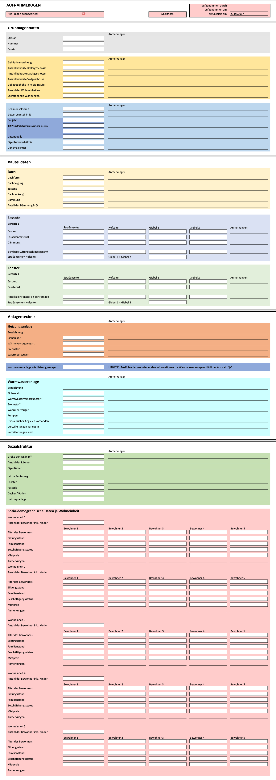
5 Datenaufnahme
5.1 Grundlegendes
Tag der Datenaufnahme
Kontrollfeld
Name des Datensammlers
Das Kontrollfeld zählt die ausgefüllten Felder bis die benötigten Angaben vollständig sind. Erst wenn das Kontrollfeld einen grünen Haken zeigt, sind alle Informationen erfasst.
Der Name des Bearbeiters (als Initialen) wird benötigt, um bei späteren Rückfragen einen Ansprechpartner zu haben. Damit dieser Punkt nicht bei jedem Aufnahmebogen erneut ausgefüllt werden muss, wird empfohlen, dies bereits bei der Vorlagedatei einzutragen. Ebenso den Tag der Datenaufnahme.
Das automatische Datum aktualisiert sich immer, wenn der Aufnahmebogen geöffnet wird. Diese Funktion erleichtert das Nachvollziehen von Änderungen und deren Aktualität.
Die Datei muss nach Eingabe der Daten zum 1. Teil über das Speicherfeld gesichert werden (siehe S. 7).
Automatisches Datum bei jedem neuen Öffnen des Aufnahmebogens
Speicherfeld
Seite 11

Slide 14
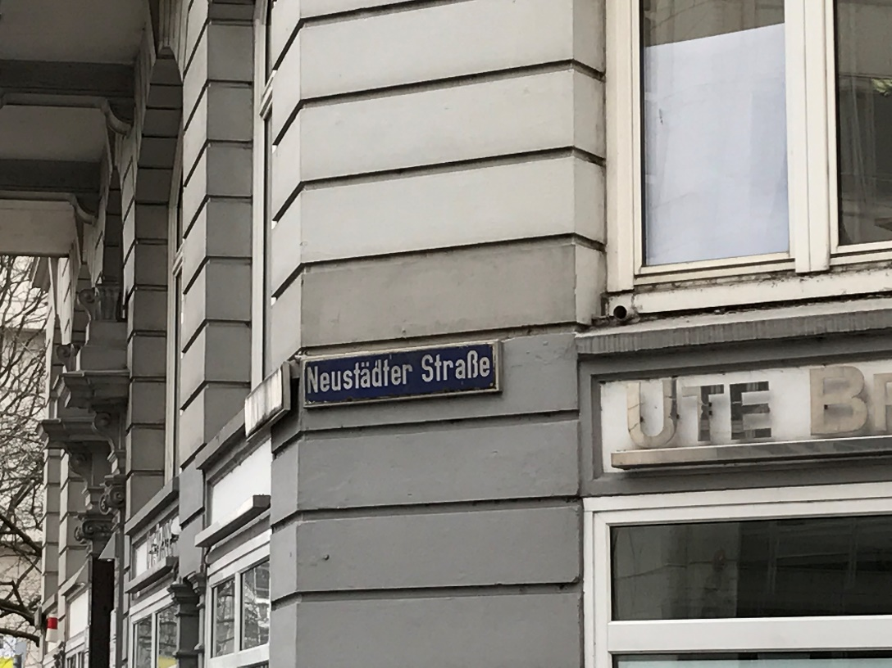
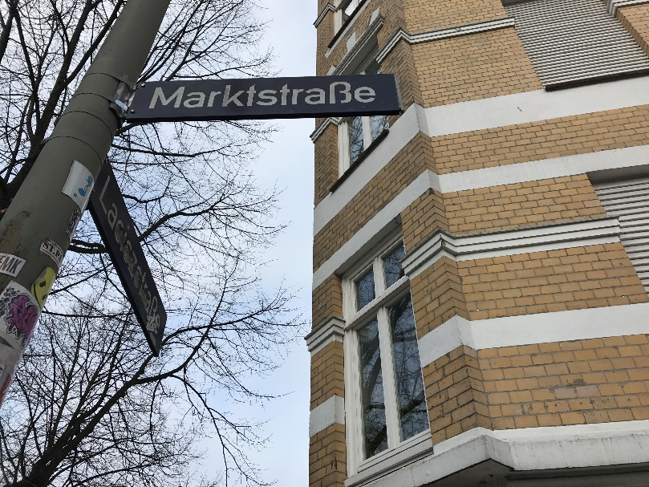
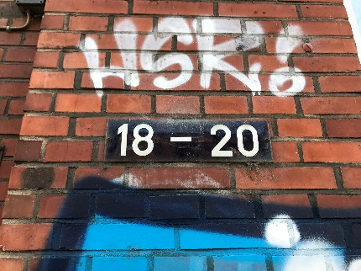
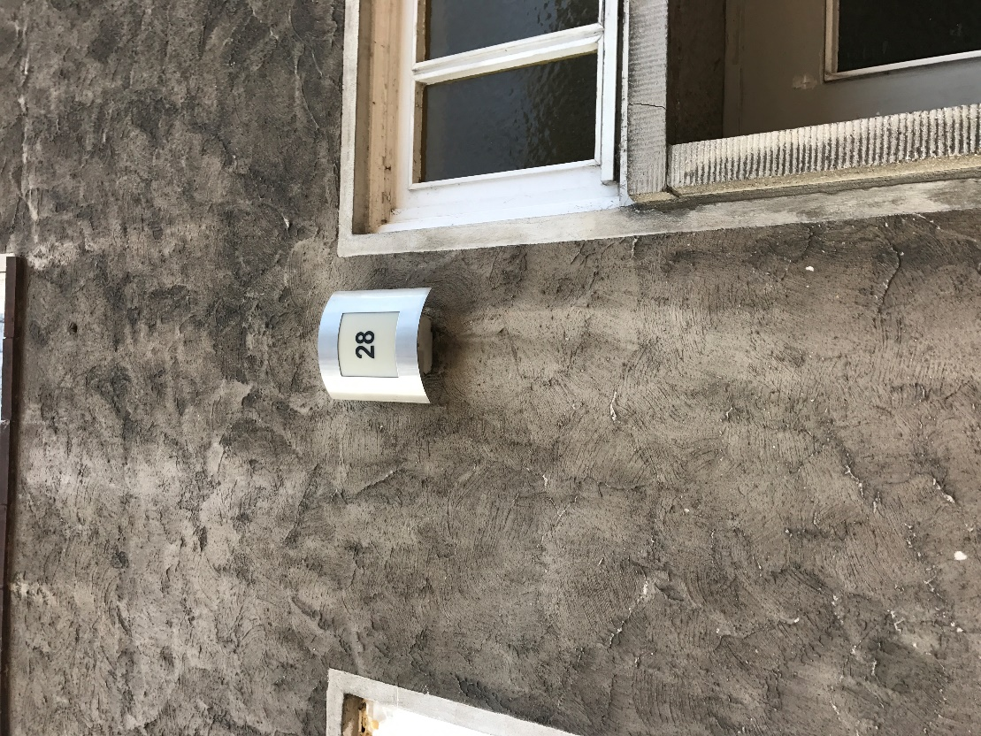
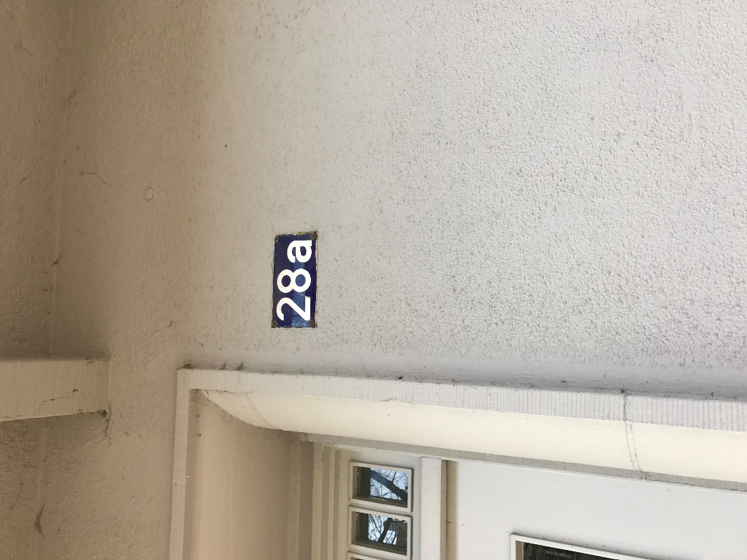
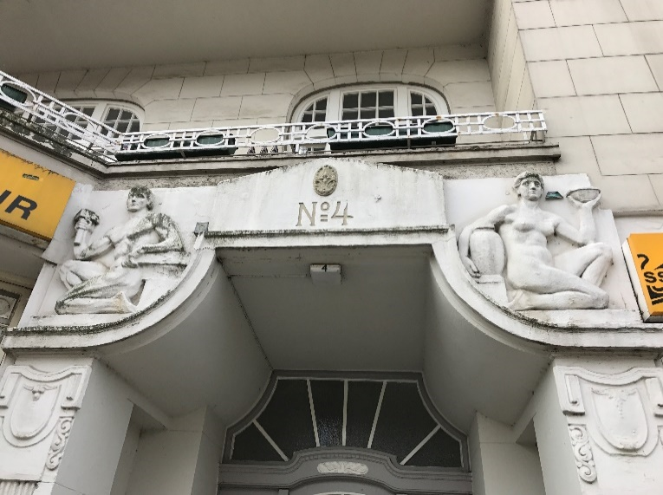
5 Datenaufnahme
5.2 Gebäude von außen
Straßenname
Das Feld Straße (DDM) ist alphabetisch geordnet und muss immer ausgewählt werden, um eine Zuordnung der Daten des Aufnahmebogens zu einem Gebäude zu sichern.
Mit Nummer ist die Hausnummer des Gebäudes gemeint. In diesem Feld sind keine Zahlen hinterlegt, sondern müssen selbst eingetragen werden.
Der Adresszusatz (DDM) ist dann zwingend nötig, wenn es einen Zusatz gibt. Wenn ein Gebäude keinen Zusatz haben sollte, erfolgt an dieser Stelle keine Auswahl und das Feld bleibt leer.
Sollten Auswahlmöglichkeiten fehlen, kann das in den Anmerkungen ergänzt werden. Generell sollte aber vorrangig die Möglichkeit des DDM genutzt werden.
Hausnummer des Gebäudes
Anmerkungen
Zusatz
Seite 12

Slide 15
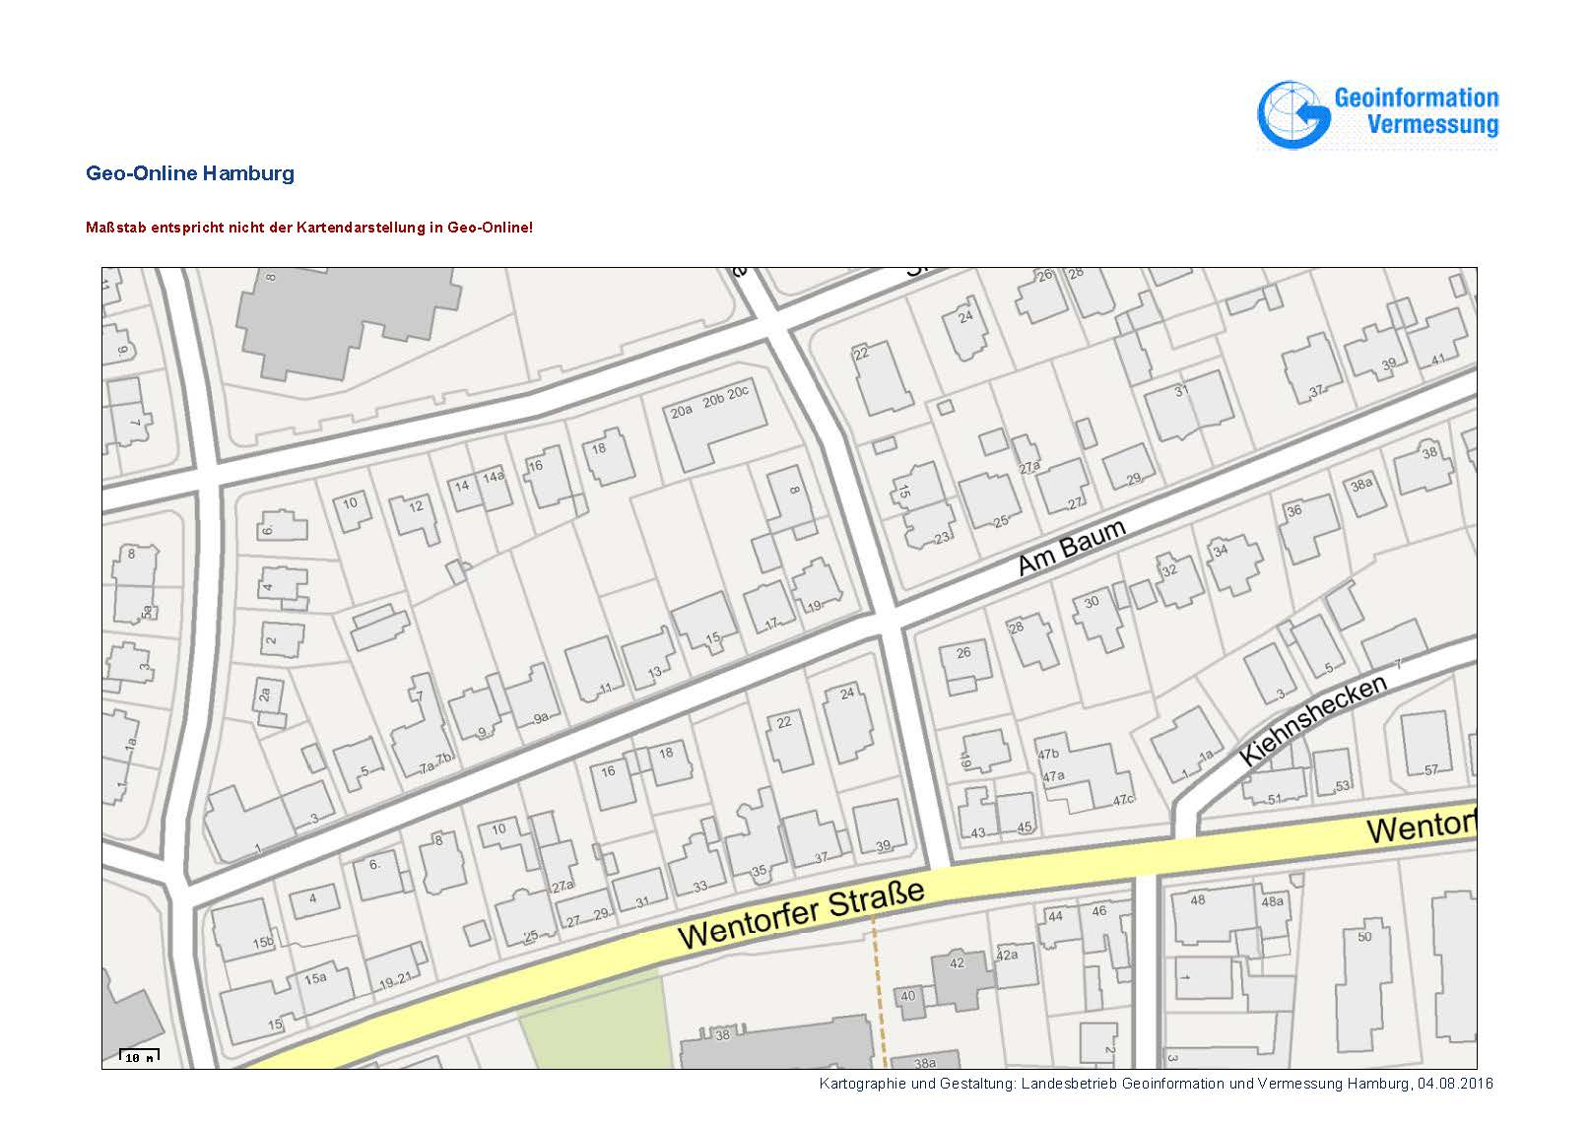
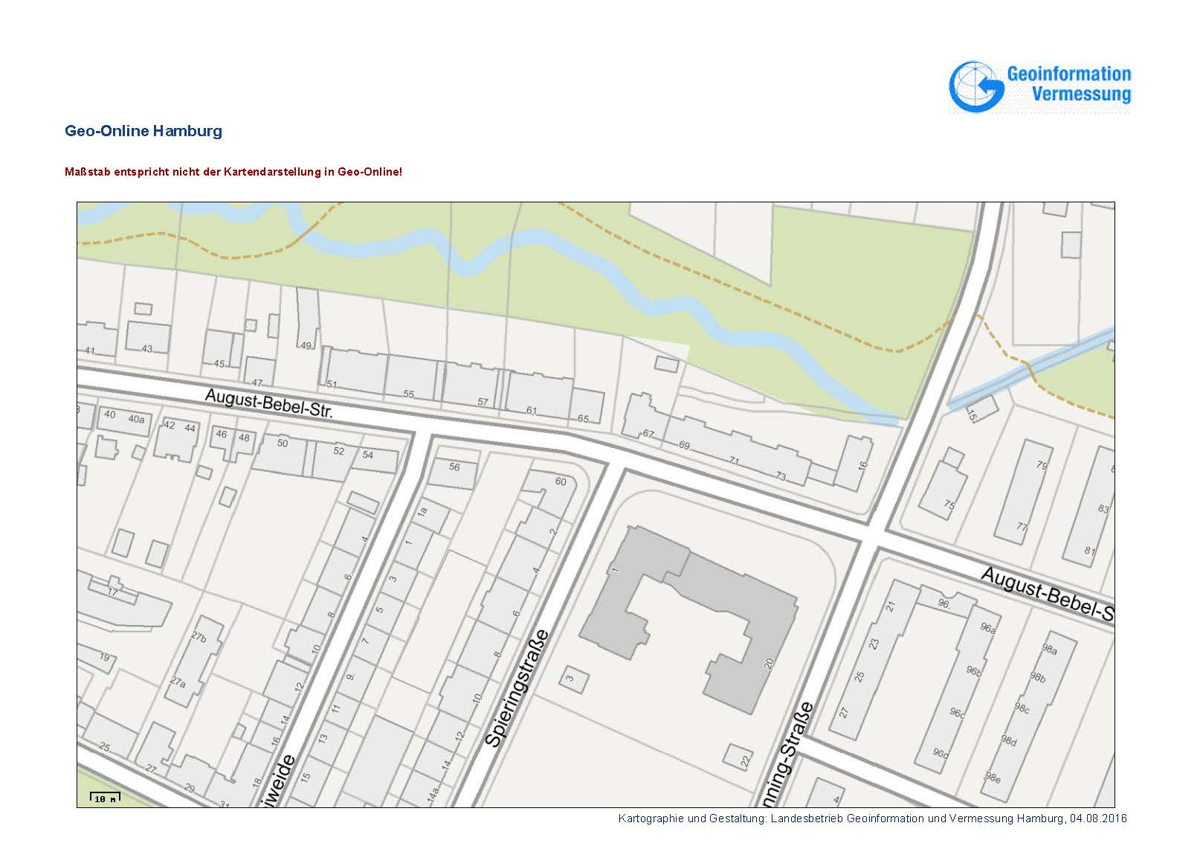
5 Datenaufnahme
5.2 Gebäude von außen
Mittelhausmit freiem Giebel
Endhaus
Endhaus
Mittelhausmit freiem Giebel
Freistehend
Endhaus
Mittelhaus
Mittel-haus
Endhaus
Die Gebäudeanordnung (DDM) erfragt den Standort des Gebäudes im städtebaulichen Kontext.
Es wird unterschieden zwischen freistehenden Gebäuden, End- und Mittelhäusern.
Zusätzlich wurde noch die Kategorie „Mittelhaus mit freiem Giebel“ ergänzt. Damit sind Gebäude gemeint, die auf beiden Seiten direkt an ein anderes Gebäude anschließen, dieses jedoch um ein oder mehrere Etagen überragen und somit anteilig freie Giebel besitzen.
Gebäudeanordnung
Freistehendes Haus
Mittelhaus
Endhaus
Gebäudeanordnung
Anmerkungen
Seite 13

Slide 16
5 Datenaufnahme
5.2 Gebäude von außen
Um die Größenordnung des Gebäudes zu klären, werden als Nächstes die beheizten Gebäudeanteile erfragt:
Ist der Keller beheizt (DDM)?
Ist das Dachgeschoss beheizt (DDM)?
Wie viele beheizte Vollgeschosse (DDM) hat das Gebäude? Damit sind alle Geschosse OHNE Dach- und Kellergeschoss gemeint, dabei kann die Nutzung der Vollgeschosse auch vom Wohnen abweichen.
Wenn es keine deutlichen Indikatoren für ein beheiztes Dach oder einen beheizten Keller gibt (Isolierglasfenster, intaktes Klingelschild, sichtbare Möblierung usw.), wird an dieser Stelle jeweils „0“ ausgewählt. Sind Dachgeschoss oder Keller beheizt/bewohnt, wird an dieser Stelle jeweils „1“ ausgewählt.
Dachgeschosse
Anmerkungen
Beheizte Vollgeschosse
z.B. Gewerbe
Kellergeschosse
Seite 14

Slide 17
5 Datenaufnahme
5.2 Gebäude von außen
Gebäudegrundfläche
Die Gebäudehöhe bis zur Traufe wird mit Hilfe eines Distometers aufgenommen. Sollte dies nicht möglich sein (Zäune, kein Dachüberstand, Hochhaus), dann wird hier eine Schätzung eingetragen.
Die Anzahl der Wohneinheiten (DDM) kann meist an der Gebäudestruktur abgelesen werden. Die Anzahl der Klingelschilder oder Briefkästen ist ebenfalls ein verlässlicher Indikator.
Der Leerstand (DDM) kann durch einen Blick in die Wohnungsfenster oder an Klingelschildern abgelesen werden und wird andernfalls als „unbekannt“ markiert.
Gebäudehöhe
Anmerkungen
Wohneinheiten
Leerstand
Seite 15

Slide 18
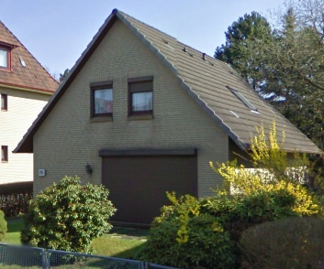
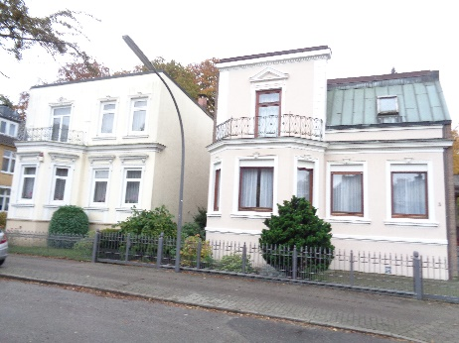
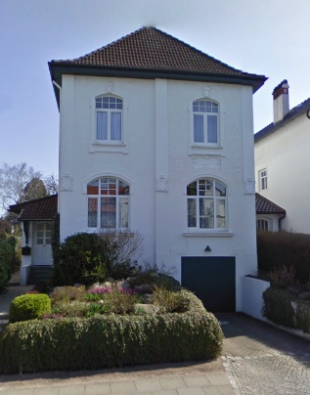
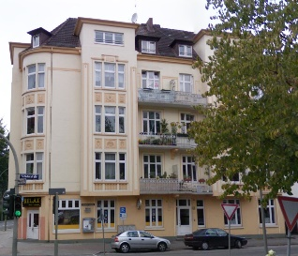
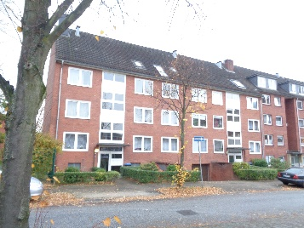
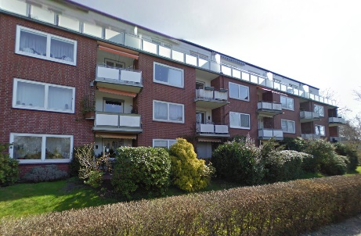
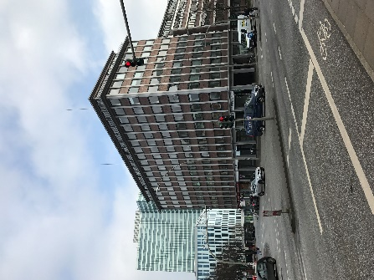
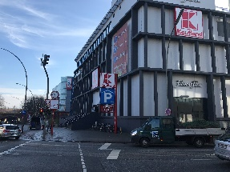
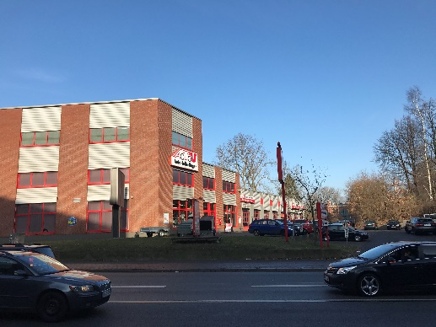
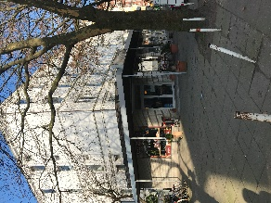
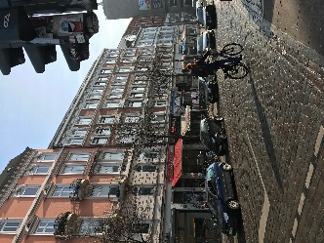
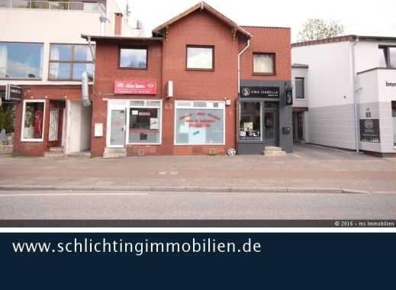
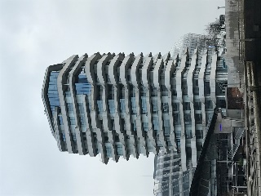
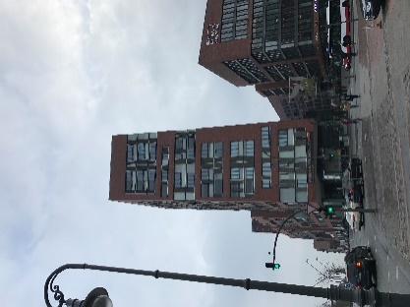
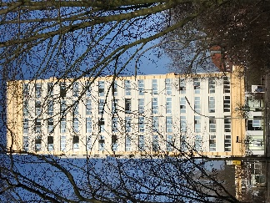
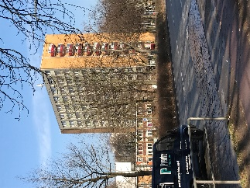
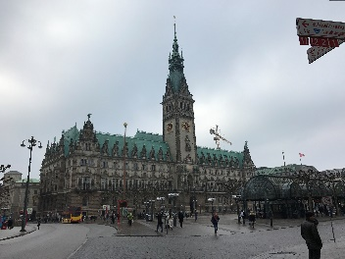
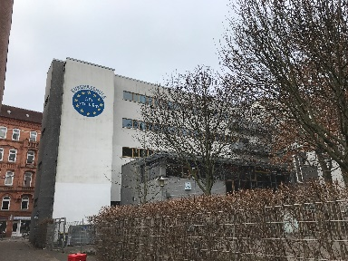
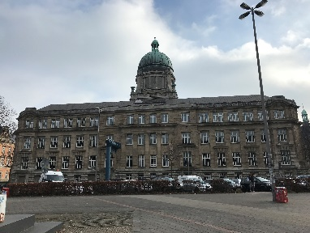
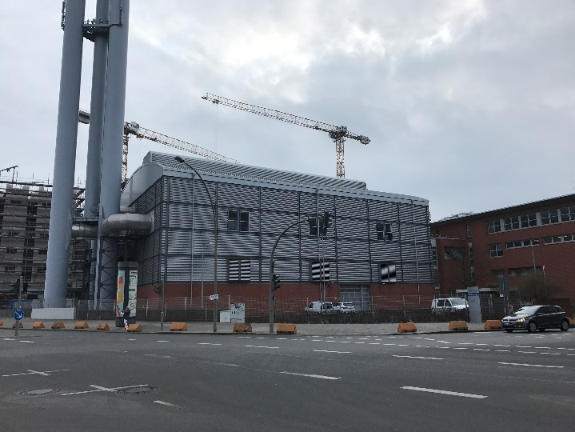
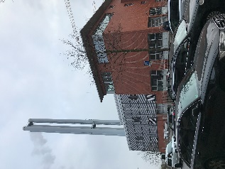
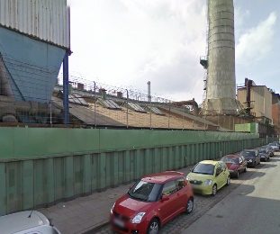
5 Datenaufnahme
5.2 Gebäude von außen
Einfamilienhaus
Mehrfamilienhaus (OHNE Gewerbe)
Gebäudesektor
Anmerkungen
Gewerbeanteil
Gewerbe (z. B. Bürogebäude, Supermärkte, Hotels)
Als Gebäudesektor (DDM) wird zwischen sieben Optionen entschieden. Die Abbildungen (rechts) helfen bei der Einschätzung der Kategorien.
Der Gewerbeanteil (DDM) gibt an, wie hoch der Nichtwohnanteil an der Bruttogeschossfläche des Gebäudes ist und wird als Prozentwert angegeben (von 0% bis 100%).
Sollte sich ein Gebäude als Nicht-Wohngebäude (Gewerbe, Industrie, öffentliche Gebäude) erweisen, wird es im Bogen entsprechend gekennzeichnet und abgespeichert. Eine weitere Datenerfassung ist nicht nötig.
Wohn- UND Gewerbegebäude
Hochhaus (ab acht Etagen)
Öffentliche Gebäude (z. B. Schulen, Krankenhäuser, Rathaus)
Industrie (Fabriken, Heizkraftwerke, usw.)
Seite 16

Slide 19
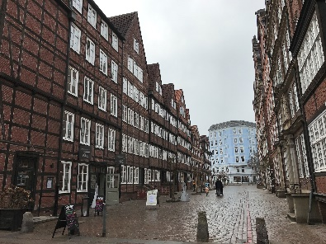
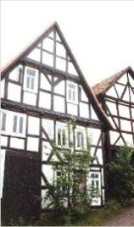
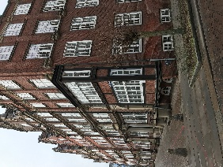
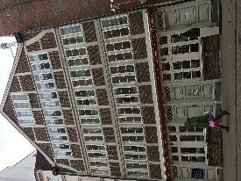
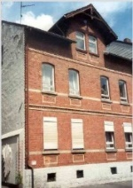
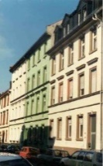
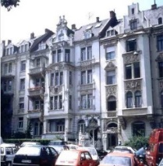
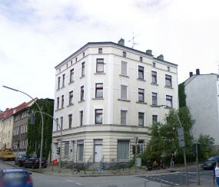
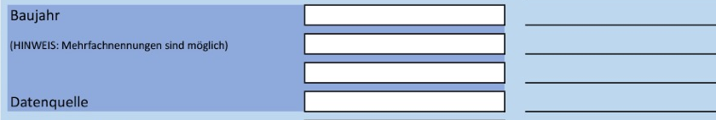
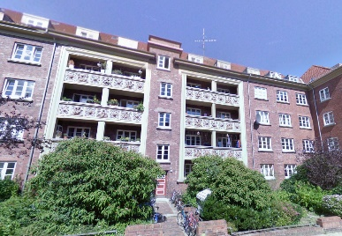









5 Datenaufnahme
Gebäude bis 1918 in Fachwerkbauweise
5.2 Gebäude von außen
Gebäude bis 1918
Baujahr
Datenquelle
Anmerkungen
1919-1948
Die Baujahre (DDM) werden in Baualtersklassen der IWU-Typologie eingeteilt. Da die Schätzungen vor Ort ungenau sein können, sind hier Mehrfachnennungen möglich, allerdings nur in aufeinanderfolgenden Altersklassen.
Das Feld Datenquelle (DDM) muss ausgewählt sein, um bei der Auswertung zu wissen, wie verlässlich die Einschätzung des Baujahres ist.
1949-1957
1958-1968
Seite 17

Slide 20


















5 Datenaufnahme
5.2 Gebäude von außen
1969-1978
Baujahr
1979-1983
Datenquelle
Anmerkungen
1984-1994
1995-2001
Nach 2002
Seite 18

Slide 21


5 Datenaufnahme
5.2 Gebäude von außen
Eigentumsverhältnis
Häufig können Eigentumsverhältnisse (DDM) vor Ort nicht erkannt werden. Dennoch gibt es gelegentlich an Gebäudeeingängen kleinere Plaketten, die auf den Eigentümer hinweisen. Sollte kein Hinweis sichtbar sein, wird an dieser Stelle „unbekannt“ angegeben.
Gebäude, die unter Denkmalschutz (DDM) stehen, sind häufig mit Denkmalschutzplaketten gekennzeichnet. Sollte diese vorgefunden werden, ist vorerst davon auszugehen, dass das gesamte Gebäude unter Schutz steht.
Anmerkungen
Denkmalschutz
Denkmalschutzplaketten
Kulturdenkmal
Seite 19

Slide 22
5 Datenaufnahme
5.2 Gebäude von außen
Bauteildaten
Der Bereich Bauteildaten erfragt alle Parameter des Gebäudes, die durch Anschauen oder Anfassen herausgefunden werden können.
Dach
Alle Punkte, die nicht zu sehen sind, müssen mit „unbekannt“ markiert werden. (Hilfreich sind aktuelle Luftbildaufnahmen des Gebietes.)
Sollte das Dach über mehrere Formen oder Materialien verfügen, so wird der überwiegende Teil der Fläche aufgenommen und nicht unterteilt.
Anmerkungen
Seite 20

Slide 23













5 Datenaufnahme
Dachform
Flachdach
Satteldach
Berliner Dach
Walmdach
Krüppelwalmdach
Mansarddach
5.2 Gebäude von außen
Anmerkungen
Die Dachformen (DDM) umfassen die häufigsten Dachformen. Sollte eine Dachform nicht aufgeführt sein, wird diese als „sonstige“ markiert und in den Anmerkungen konkret benannt oder beschrieben
Die Dachneigung (DDM) wird in unter und über 20 Grad unterschieden.
Der Zustand (DDM) bewertet, in welchem Zeitraum das Dach erneuert werden sollte. Je dringender der Handlungsbedarf ist, umso schlechter ist der Zustand.
Dachneigung
Unter 20 Grad
20 Grad
Über 20 Grad
Über 20 Grad
Zustand
Zustand: gut
Handlungsbedarf nach etwa 10 Jahren.
Zustand: mittel
Handlungsbedarf in etwa 5 Jahren.
Zustand: schlecht
Handlungsbedarf in maximal 2 Jahren.
Seite 21

Slide 24

5 Datenaufnahme
5.2 Gebäude von außen
Dachdeckung
Anmerkungen
Dämmung (DDM) wird nur dokumentiert, wenn eindeutige Hinweise für eine Dämmung abgelesen werden können.
Mögliche Hinweise sind:
Anwohner können bestätigen, dass das Dach gedämmt ist.
Sowohl Klingelschild (bewohnt), Fenstergestaltung (z. B. frische Pflanzen) und Zustand des Daches (gut bis sehr gut) lassen zusammen den Schluss zu, dass das Dach bewohnt ist und kürzlich saniert wurde, also gedämmt ist.
Dämmung
Offensichtlich wurde das rechte Dach erneuert. Dabei hat sich die Höhe des Daches minimal verändert. Es ist deshalb davon auszugehen, dass hier eine Dämmung ergänzt wurde.
Sollte ein Dach zum Begehungszeitraum erneuert werden, lässt sich einfach feststellen, ob eine Dämmung vorhanden ist.
Seite 22

Slide 25




5 Datenaufnahme
5.2 Gebäude von außen
Bitumen/ Folie
Metall
Ziegel
begrünt
Dachdeckung
Die Dachdeckung (DDM) wird, falls sichtbar, ausgewählt. Sollte die Dachfläche nicht sichtbar sein, muss hier unbedingt „unbekannt“ ausgewählt werden.
Der Anteil der Dämmung (DDM) gibt Auskunft darüber, wie groß der prozentuale Anteil des Daches ist, der gedämmt ist.
Anteil der Dämmung
Anmerkungen
Seite 23

Slide 26
5 Datenaufnahme
5.2 Gebäude von außen
Fassade
Fassade
Das Feld Fassade erfasst die sichtbaren und energetisch relevanten Bauteile. Dabei werden alle Fassadenseiten des Gebäudes separat erfasst.
Der Bereich notiert Zustand, Material und eine mögliche Dämmung der Fassade.
Wenn bei Gebäuden die Straßen- und Hofseite und sowie die Giebelseiten gleich bzw. sehr ähnlich aussehen, kann dies ausgewählt werden und das Ausfüllen der Kästchen der Hofseite und Giebel 2 erfolgt automatisch (grünes Kästchen).
Anmerkungen
Seite 24

Slide 27
5 Datenaufnahme
5.2 Gebäude von außen
Hofseite/ Rückseite
Giebel 1
Giebel 2
Bei komplexeren Gebäudeformen muss das Gebäude auf eine einfache rechteckige (vierseitige) Gebäudeform reduziert werden.
Es gilt: alle Flächen der Fassade, die vom Standpunkt aus gesehen werden können, gehören dann zur jeweiligen Seite.
Hausdurchfahrten werden bei der Betrachtung der Fassaden ignoriert und als geschlossen angenommen.
Straßenseite
Straße
Seite 25

Slide 28








5 Datenaufnahme
Zustand
Anmerkungen
5.2 Gebäude von außen
Fassade gut
Alle Fassaden, die keine sichtbaren Schäden haben, die beispielsweise kürzlich saniert wurden.
Eine gute Fassade würde in etwa 7-10 Jahren eine erneute Überarbeitung benötigen.
Der Zustand (DDM) der Fassade gibt an, ob und wie gut die Funktion der Fassade als Schutz der darunter liegenden Konstruktion noch erfüllt wird.
Wichtig ist, sich nicht davon beeinflussen zu lassen, ob die Fassade besonders neu oder bunt ist, denn Schäden können zu jeder Zeit sichtbar werden. Genauso können ältere Gebäude mit auf den ersten Blick „schlechten“ Fassaden noch völlig funktionstüchtig sein.
Jede Fassadenseite muss zudem in jeder Hinsicht einzeln betrachtet werden.
Fassade mittel
Fassaden, die kleinere Schäden haben wie z. B. kleinere Risse, einzelne Ausblühungen (Backstein) oder einzelne kleine Löcher im WDVS, die die Funktion der Fassade nicht beeinträchtigen. Sanierungsbedarf in 3-5 Jahren
Fassade schlecht
Die Fassade hat deutliche Schäden (starker, flächiger Algenbefall, große Risse, abgeplatzter Putz oder großflächig sichtbare Dämmung. Eine Sanierung der Fassade müsste in den nächsten 1-3 Jahren geschehen.

Slide 29









5 Datenaufnahme
Fassadenmaterial
Anmerkungen
5.2 Gebäude von außen
Putz
ist eines der häufigsten Fassadenmaterialien. Putz kann in jeder Farbe verwendet werden. Die Oberfläche kann sowohl ganz glatt, als auch sehr rau vorkommen. Sollte sich unter dem Putz ein Wärmedämmverbundsystem befinden, so muss das ausgewählt werden.
Das Fassadenmaterial (DDM) wird durch optisches Begutachten ausgewählt und kann außerdem durch akustische Eigenheiten sehr sicher ausgewählt werden. Wichtig ist, dass nicht gemutmaßt wird, sondern immer das konkrete Material ausgewählt wird. Sollte sich das Material nicht einwandfrei bestimmen lassen, muss das Feld mit „unbekannt“ markiert werden.
Ziegel
ist einer der ältesten Baustoffe und kann in farblichen Varianten von weiß-beige bis dunkelbraun vorkommen. Der Ziegel wird, im Gegensatz zum Riemchen, gemauert und hat eine Tiefe. Riemchen werden vor die Fassade geklebt und haben nur eine Tiefe von 1-2 cm. ACHTUNG: Eine Riemchenfassade als WDVS eintragen!
Wärme-Dämm-Verbund-System (WDVS)
Als WDVS versteht man eine Wanddämmung, die nach außen unterschiedlich gestaltet werden kann (Putz, Riemchen, Metall) und auf die vorhandene Fassade mehrere Zentimeter dick aufgebracht wird. Es lässt sich aber schnell durch ein Klopfen identifizieren, wodurch ein charakteristisch hohles Geräusch entsteht.
Seite 27

Slide 30









5 Datenaufnahme
Fassadenmaterial
Anmerkungen
5.2 Gebäude von außen
Kunststoff
Kunststofffassaden sind im Bereich der Wohngebäude eher selten. Auch hier kann (falls möglich) durch ein Klopfen auf die Fassade schnell herausgefunden werden, ob es sich um einen Kunststoff handelt.
Holz
kann sowohl als konstruktiver, als auch als dekorativer Bestandteil der Fassade verwendet werden. Ebenso kann Holz unbehandelt aber auch in lackiert sein.
Metall
Metallfassaden sind im Wohnungsbau eher ungebräuchlich und werden häufiger für Industriegebäude verwendet. Sie können ebenfalls durch Klopfen identifiziert werden, aber auch durch die Temperatur, da sie sich sehr schnell der Umgebungstemperatur anpassen.

Slide 31

5 Datenaufnahme
5.2 Gebäude von außen
Sichtbare Lüftungsschlitze auf der gesamten Fassaden
Anmerkungen
Sollten sich die einzelnen Gebäudeseiten bezüglich ihrer Materialien unterscheiden, muss das entsprechend angegeben werden.
Sind Gebäudeseiten nicht sichtbar, muss im DDM „unbekannt“ ausgewählt werden. Ist dies der Fall, werden alle Felder automatisch auf „unbekannt“ gesetzt.
Hofseite
Giebel 1
Giebel 2
Auswahl: Straßenseite = Hofseite: ja
Auswahl: Giebel 1= Giebel 2: ja
Straßenseite
Hofseite
Auswahl: Straßenseite = Hofseite: unbekannt
Auswahl: Giebel 1= Giebel 2: nein
Giebel 1
Giebel 2
Straßenseite
Seite 29

Slide 32
5 Datenaufnahme
5.2 Gebäude von außen
Fenster
Fenster
Das Feld Fenster erfasst alle nötigen Informationen zu den sichtbaren Fenstern in der Außenfassade hinsichtlich Zustand, Material und einer möglichen Dämmung der Fenster.
Wenn bei Gebäuden die Fenster der Straßen- und Hofseite bzw. Giebelseiten gleich oder sehr ähnlich aussehen, wird dies ausgewählt und das Ausfüllen der Kästchen erfolgt automatisch (grünes Kästchen). Sollten Fenster einer Seite nicht einsehbar sein, so wird die Option „unbekannt“ ausgewählt und alle Angaben werden automatisch auf „unbekannt“ gestellt.
Anmerkungen
Seite 30

Slide 33





5 Datenaufnahme
5.2 Gebäude von außen
Zustand
Anmerkungen
Das Feld Zustand erfasst den Zustand der sichtbaren Fenster.
Bei der Bewertung wird lediglich abgewogen, ob die Fenster noch ihrer Funktion als Schutz vor Wind, Wasser und Kälte gerecht werden.
Fenster gut
Alle Fenster, deren Funktion vollständig gewahrt ist.
Dabei ist das vermeintliche Alter der Fenster nicht entscheidend, sondern ausschließlich der Zustand.
Fenster schlecht
Fenster die beispielsweise offensichtlich undicht sind, zerbrochen, deren Scheiben „blind“ geworden sind und die ihre Funktion nicht mehr erfüllen können. Außerdem Einfachverglasung.
Seite 31

Slide 34








5 Datenaufnahme
Fensterart
Anmerkungen
5.2 Gebäude von außen
Einfachverglasung
ist eine heute nicht mehr übliche Fensterart. Da diese Fenster nach DIN 4108/2 nicht mehr neu eingebaut werden, finden sich diese Fenster nur noch in alten Gebäuden, die z.B. unter Denkmalschutz stehen.
Kastenfenster
sind ebenfalls eine heute nicht mehr gebräuchliche Fensterart und dürfen nicht mehr in Neubauten verwendet werden.
Die Fensterart (DDM) wir ebenfalls durch optisches Begutachten bestimmt. Leider sind besonders neuere Fenster kaum voneinander zu unterscheiden. Es gibt deshalb die Möglichkeit, die Fenster als Gruppe auszuwählen (Iso, WS-glas, 3fach-Glas).
Sollten durch Bewohnerauskünfte oder eine genauere Begutachtung doch genauere Angaben möglich sein, kann das ebenfalls erfasst werden.
Die Fenster sind als gesamte Fläche zu erfassen. Und nicht jedes Fenster einzeln.
Glasbausteine
Häufig verwendete man sie in den 1960/70er Jahren bei Außenwänden von Treppenhäusern oder in Badezimmern. Heute werden sie besonders als gestalterisches Mittel wiederentdeckt, allerdings hauptsächlich in Innenräumen, da auch die sogenannten Wärmedämmsteine noch verhältnismäßig schlechte Dämmeigenschaften aufweisen.
Isolierglas, Wärmeschutzglas, 3fach-Verglasung
Isolierglas ist ein aus mindestens zwei Glasscheiben zusammengesetztes Bauelement für Fenster. Zwischen den Scheiben befindet sich ein Hohlraum, der luftdicht verschlossen ist und der Wärmedämmung dient.
Wärmeschutzglas ist ein Isolierglasfenster, das durch eine Edelgasfüllung und Edelmetallbeschichtung eine bessere Wärmeschutzeigenschaft aufweist.
3fach-Verglasung hat noch bessere energetische Eigenschaften, da eine weitere Scheibe und Edelgasschicht ergänzt wurde.

Slide 35










5 Datenaufnahme
Fensteranteil
Anmerkungen
5.2 Gebäude von außen
1-20%
Der Fensteranteil an der Fassade (DDM) kann am Besten durch überschlägliche Berechnung bestimmt werden.
Damit ist der prozentuale Anteil der Fensterfläche an der Fassade der jeweiligen Seite gemeint.
Offensichtliche Fenster von Hausfluren werden nicht berücksichtigt.
0% haben Gebäudeseiten ohne Fenster (z. B. Giebel).
1-20% Fensteranteil findet man häufig bei älteren Gebäuden mit hohen Decken und/ oder steilen Satteldächern.
21-35% kommt am häufigsten vor und beträgt damit grob ¼ der Fassade.
35% und mehr Fensteranteil gibt es vorwiegend bei moderneren Gebäuden.
Fensteranteil 16%
Fensteranteil 17%
Fensteranteil 17%
21-35%
Fensteranteil 22%
Fensteranteil 25%
Fensteranteil 30%
>35%
Fensteranteil 37%
Fensteranteil 42%
Fensteranteil 43%
Seite 33

Slide 36
5 Datenaufnahme
5.3 Anlagentechnik
Der gesamte Bereich Anlagentechnik wird bei den vor-Ort-Begehungen für die Bauteildatenaufnahme nicht berücksichtigt, sondern zu einem späteren Zeitpunkt durch Experten mit Zugang zu den Heizräumen aufgenommen.
Seite 34

Slide 37
5 Datenaufnahme
5.4 Sozialstruktur
Die Daten zum gesamte Bereich Sozialstruktur und Soziodemographische Daten je Wohneinheit werden bei den vor-Ort-Begehungen zur Bauteildaten-aufnahme ebenfalls nicht berücksichtigt, sondern durch gesonderte Bewohnerumfragen ermittelt.
je m²
je m²
je m²
Seite 35

Slide 38

6 Nachbearbeitung
Nachdem alle Dateien kontrolliert wurden, sollten sie in einigen gemeinsamen Ordner kopiert werden. Das unten stehende R-Skript ermöglicht dann aus allen Excel-Tabellen einen einzelnen Datensatz zu erzeugen, der alle Gebäude enthält.
Das dritte Tabellenblatt „Auswertung“(ggf. ausgeblendet) ist eine tabellarische Übersicht der im ersten Datenblatt erhobenen Werte. Jeder Wert wird hier in eine eigene Spalte übertragen. Anmerkungen zu Erhebungen werden in das vierte Tabellenblatt „Anmerkungen“ übertragen.
Das unten abgebildete Skript in der Programmiersprache „R“ fügt die tabellarischen Werten aller erstellten Dateien zusammen und kreiert jeweils einen csv-Datensatz (comma separated values) für die Eintragungen und die Anmerkungen. Jedes Gebäude ist eine Reihe im Datensatz. Die csv-Datensätze können wiederum in eine Excel-Tabelle eingelesen werden (Datei > Einfügen aus Text), aber auch in anderen Programmen verwendet werden.
Das R-Skript steht im folgenden github-Repositorium kostenfrei zur Verfügung: https://github.com/hannes-seller/gewiss.git (Rückfragen an Hannes Seller, hannes.seller@hcu-hamburg.de)

Slide 39
Bildquellen
Für alle Abbildungen in diesem Handbuch, die im Folgenden nicht gesondert aufgeführten sind, liegt das Copyright bei der Metropol Grund GmbH, Hamburg. Folgende weitere Quellen wurden verwendet:
Seite 6 „Google Street View“© Google Street View
Seite 16 „Einfamilienhaus 1-3“; Bild 3 „Industrie“ © Google Street View
Seite 17 Bild 1 und 2 „1919-1948“ © Google Street View
Seite 18 Bild 1; 2; „1995-2001“ © Google Street View
Auf den Seiten 17 und 18 wurden Gebäudebilder aus „Deutsche Wohngebäudetypologie; Beispielhafte Maßnahmen zur Verbesserung der Energieeffizienz von typischen Wohngebäuden (zweite Auflage; 10.02.2015) des Institut für Wohnen und Umwelt abgebildet.
Seite 19 „Denkmalschutzplakette“ © DOC RABE Media
Seite 21 Bild „Satteldach“, „Krüppelwalmdach“, Bild 1 und 2 „Über 20 Grad“, „Zustand Dach gut“, „Zustand Dach mittel“ © Google Street View
Seite 21; 22 „Zustand Dach/ Fenster schlecht“ © Spiber.de
Seite 22 „Dachdecker“ © Karepa
Seite 28 „Dach begrünt“ © Paul Stock
Seite 28 „Holzfassade 1 und 2“ © Google Street View
Seite 31; 37 „Fassade/ Fenster schlecht“ © Varbenov
Seite 32 „Isolierglas“ © Alterfalter
Seite 32 „Kastenfenster“ © hydebrink
Seite 33, alle Bilder zum Fensteranteil © HCU (Hannes Seller)
Seite 37

Slide 40



Impressum
HafenCity Universität Hamburg
Infrastrukturplanung und Stadttechnik
(Technical Urban Infrastructure Systems)
Überseeallee 16
20457 Hamburg, Deutschland
Prof. Irene Peters, Ph.D.
Hannes Seller
sumbi INGENIEURE Energieberatungs- und Planungsgesellschaft mbH Telemannstraße 56a 20255 Hamburg
Holger Krämer
Metropol Grund GmbH
Winterstraße 4-8
22765 Hamburg
Dr. Daniel Scherz
Julia Bärschneider
Seite 38

